Slide 1
Dashboard para uma visualização e análise a tendência da mortalidade infantil nos estados do Acre, Espirito Santo e Rio Grande do Norte.

Slide 2
Gráfico de linhas comparando: - IDH com a taxa de mortalidade Neonatal. - IDH com Proporção de partos cesáreas. - Imunização (Cobertura de Vacinação) com Mortalidade Tardia.

Slide 3
IDH X taxa de mortalidade Neonatal: -IDH: Conceituação mede o grau de desenvolvimento econômico e a qualidade de vida oferecida à população. - Mortalidade Neonatal - Conceituação Número de óbitos de 0 a 27 dias de vida completo, por mil nascidos vivos.

Slide 4
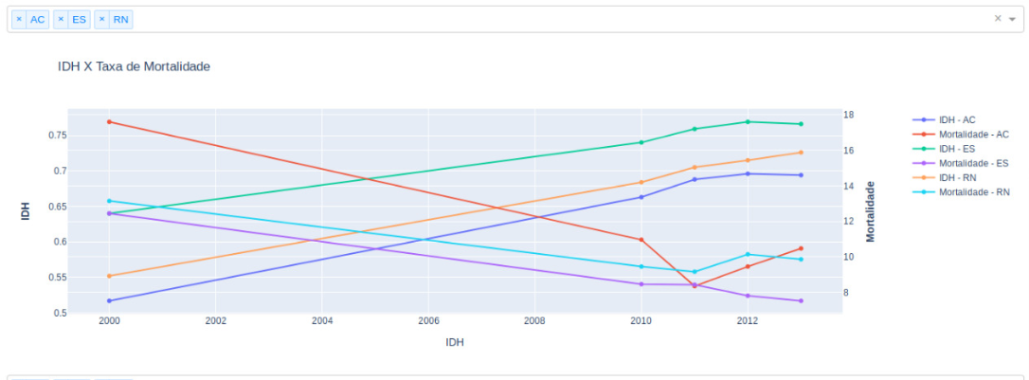
IDH X Taxa de Mortalidade.

Slide 5
IDH X Taxa Cesáreas. -IDH: Conceituação mede o grau de desenvolvimento econômico e a qualidade de vida oferecida à população. - Taxa Cesária: Conceituação Número de óbitos de 0 a 27 dias de vida completo, por mil nascidos vivos.

Slide 6
Imunização X Mortalidade Tardia. - Imunização (Cobertura de Vacinação) com Mortalidade Tardia. - Número de óbitos de 7 a 27 dias de vida completos, por mil nascidos vivos

Slide 7
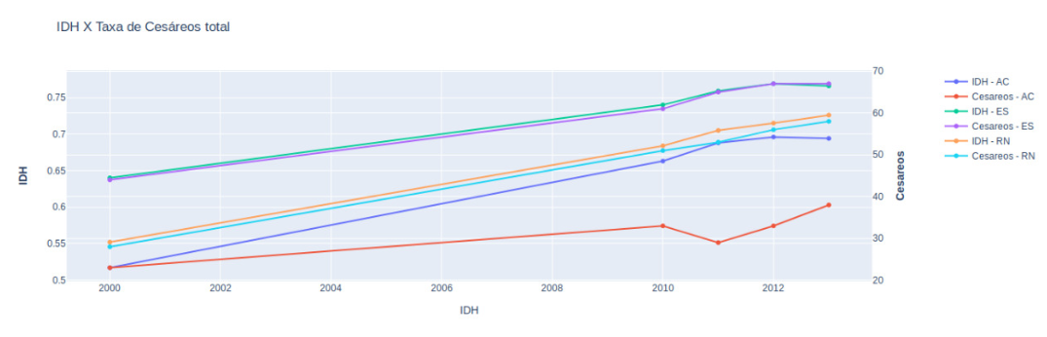
IDH X Taxa Cesáreas.

Slide 8
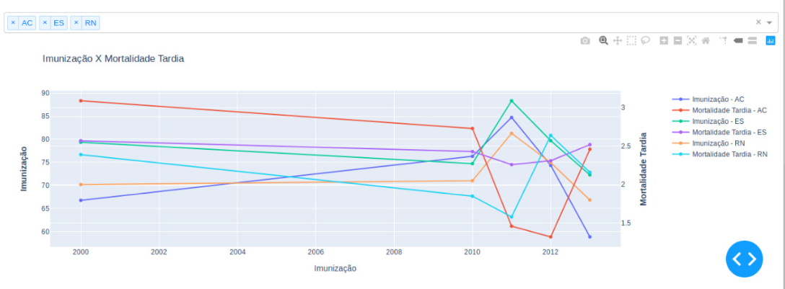
Imunização X Mortalidade Tardia.

